Slide 1
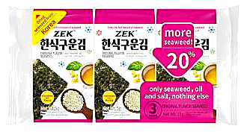


ПРОФІЛЬ ПОСТАЧАЛЬНИКА · 04
HanJin (Shanghai)
Food Co., Ltd.
Темпура, сендвічі та присипка з норі · Retail
FOB Qingdao
ПРО КОМПАНІЮ
ZEK — «Zesty Especial Kingdom», власний бренд Hanjin Food. Компанія заснована 2002 року у Вейхаї, головний офіс із 2014-го — у Шанхаї. Партнери групи — тайська Singha Group і корейська SPC Group.
ZEK
2002
№1
16
ВИРОБНИЦТВО
рік заснування
у Вейхаї, Шаньдун
частка ринку
приправленої норі в КНР
країн
експорту
Китай
СИРОВИНА
Норі з острова Чеджу (Корея) та плантацій під Вейхаєм
12

Slide 2


HANJIN · ZEK · 3/4
Seaweed Topping
Розрахунок на контейнер із рітейл-фасовкою
35 Г · 24 ШТ/КАРТ.
35 Г · 24 ШТ/КАРТ.
35 Г · 24 ШТ/КАРТ.
Seaweed Topping
Chicken Floss 35 Г
Seaweed Topping
Vegetables
Seaweed Topping
Sesame
Подрібнена норі з курячою стружкою — присипка до рису та супів. Збагачена DHA.
Норі-присипка з овочами. Паковання орієнтоване на дитячу аудиторію.
Норі-присипка з кунжутом — базовий смак напрямку, без м’ясних добавок.
СОБІВАРТІСТЬ · 1 ПАКЕТ 35 Г
СОБІВАРТІСТЬ · 1 ПАКЕТ 35 Г
СОБІВАРТІСТЬ · 1 ПАКЕТ 35 Г
40′ КОНТЕЙНЕР
40′ КОНТЕЙНЕР
40′ КОНТЕЙНЕР
$0,7
31,54 ₴
$0,7
31,54 ₴
$0,7
31,54 ₴
Збірний 34 м³
$0,7
33,68 ₴
Збірний 34 м³
$0,7
33,68 ₴
Збірний 34 м³
$0,7
33,68 ₴
20′ контейнер
$0,9
38,66 ₴
20′ контейнер
$0,9
38,66 ₴
20′ контейнер
$0,9
38,66 ₴
Збірний 17 м³
$0,9
40,95 ₴
Збірний 17 м³
$0,9
40,95 ₴
Збірний 17 м³
$0,9
40,95 ₴
15

Slide 3



HANJIN · ZEK · 4/4
Seaweed Topping
Розрахунок на контейнер із рітейл-фасовкою
70 Г · 24 ШТ/КАРТ.
70 Г · 24 ШТ/КАРТ.
70 Г · 24 ШТ/КАРТ.
Seaweed Topping
Vegetables · 70 г
Seaweed Topping
Sesame · 70 г
Seaweed Topping
Chicken · 70 г
Овочева присипка у великому пакеті 70 г. Розрахована на родину або HoReCa.
Кунжутна присипка у пакеті 70 г — удвічі більший обсяг за той самий смак.
Присипка з курячою стружкою, 70 г. Найдорожча позиція в розрахунку ZEK.
СОБІВАРТІСТЬ · 1 ПАКЕТ 70 Г
СОБІВАРТІСТЬ · 1 ПАКЕТ 70 Г
СОБІВАРТІСТЬ · 1 ПАКЕТ 70 Г
40′ КОНТЕЙНЕР
40′ КОНТЕЙНЕР
40′ КОНТЕЙНЕР
$1,4
63,86 ₴
$1,4
63,86 ₴
$1,4
63,86 ₴
Збірний 34 м³
$1,5
68,19 ₴
Збірний 34 м³
$1,5
68,19 ₴
Збірний 34 м³
$1,5
68,19 ₴
20′ контейнер
$1,7
78,29 ₴
20′ контейнер
$1,7
78,29 ₴
20′ контейнер
$1,7
78,29 ₴
Збірний 17 м³
$1,8
82,92 ₴
Збірний 17 м³
$1,8
82,92 ₴
Збірний 17 м³
$1,8
82,92 ₴
16

Slide 4
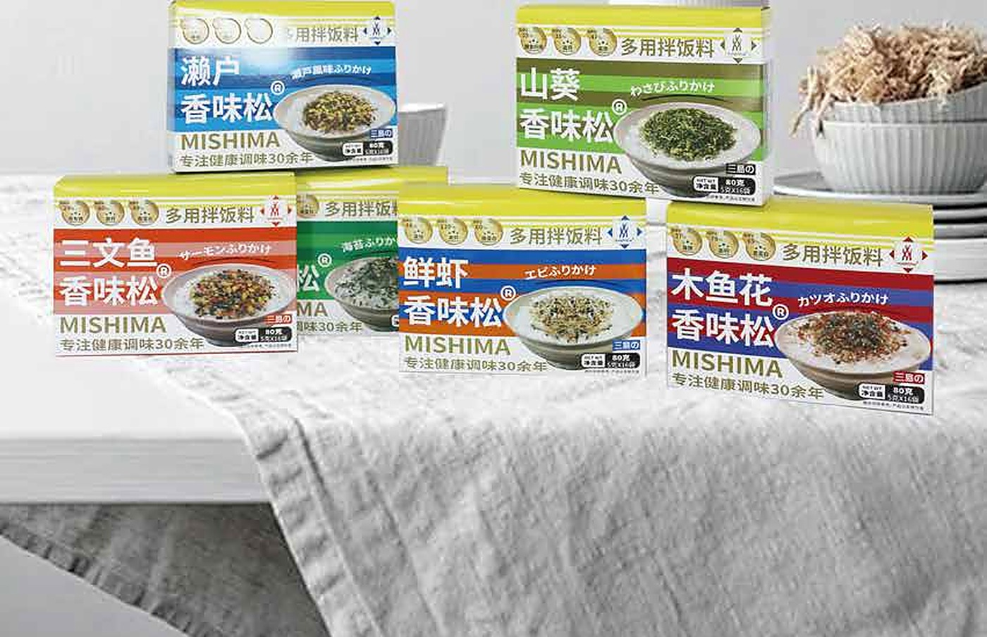
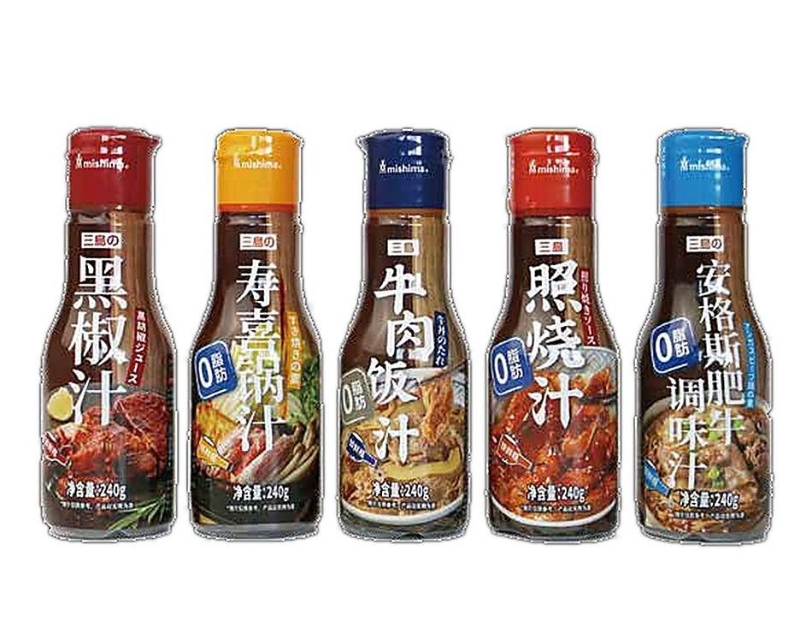
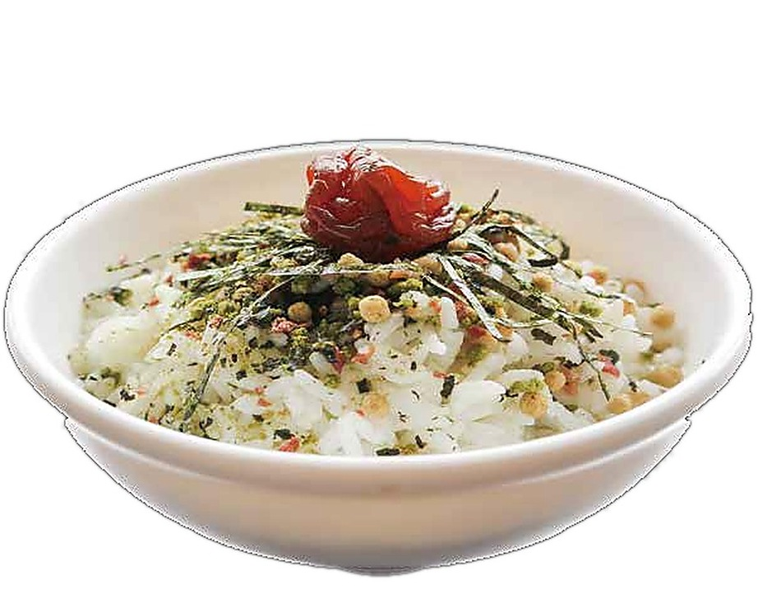
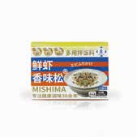
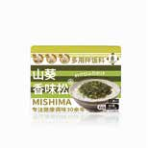
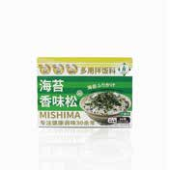
ПРОФІЛЬ ПОСТАЧАЛЬНИКА · 05
Dalian Mishima Foods
Co., Ltd.
Фурікаке, соуси та приправи Pan-Asian · Retail / OEM
FOB Dalian, Китай
ПРО КОМПАНІЮ
Мішіма — виробник соусів, фурікаке, супових баз та юзу-продукції (м. Далянь, пров. Ляонін, КНР). Асортимент за каталогом: класичні соуси, пастові соуси, фурікаке в пакетах і коробках, супові бази, очадзуке, юзу-серія, соус-до-страви, фреш-лок пляшки.
Контакт: foods@mishima.com.cn · +86 411 87611161.
MISHIMA
8 SKU
17 м³
12 міс.
фурікаке в розрахунку
собівартості (25 і 50 г)
єдиний прорахований
сценарій доставки
термін придатності
(за каталогом)
ВИРОБНИЦТВО
Далянь, Китай
⚠ У файлі розрахунку базис доставки вказано «FOB Bangkok», хоча країна походження — Китай. Невідповідність потребує уточнення у постачальника до фіксації умов.
Фото: роздрібний каталог Mishima (Retail Product Catalog)
13

Slide 5
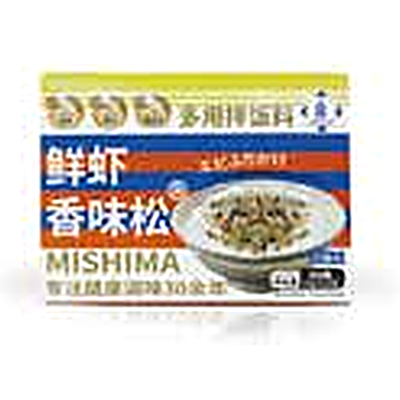
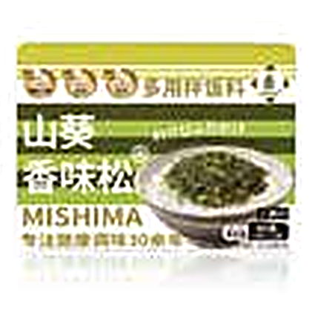
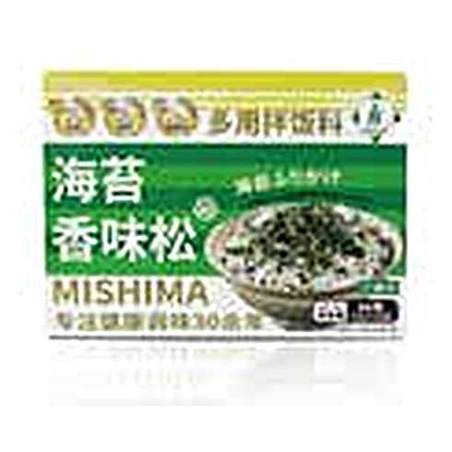
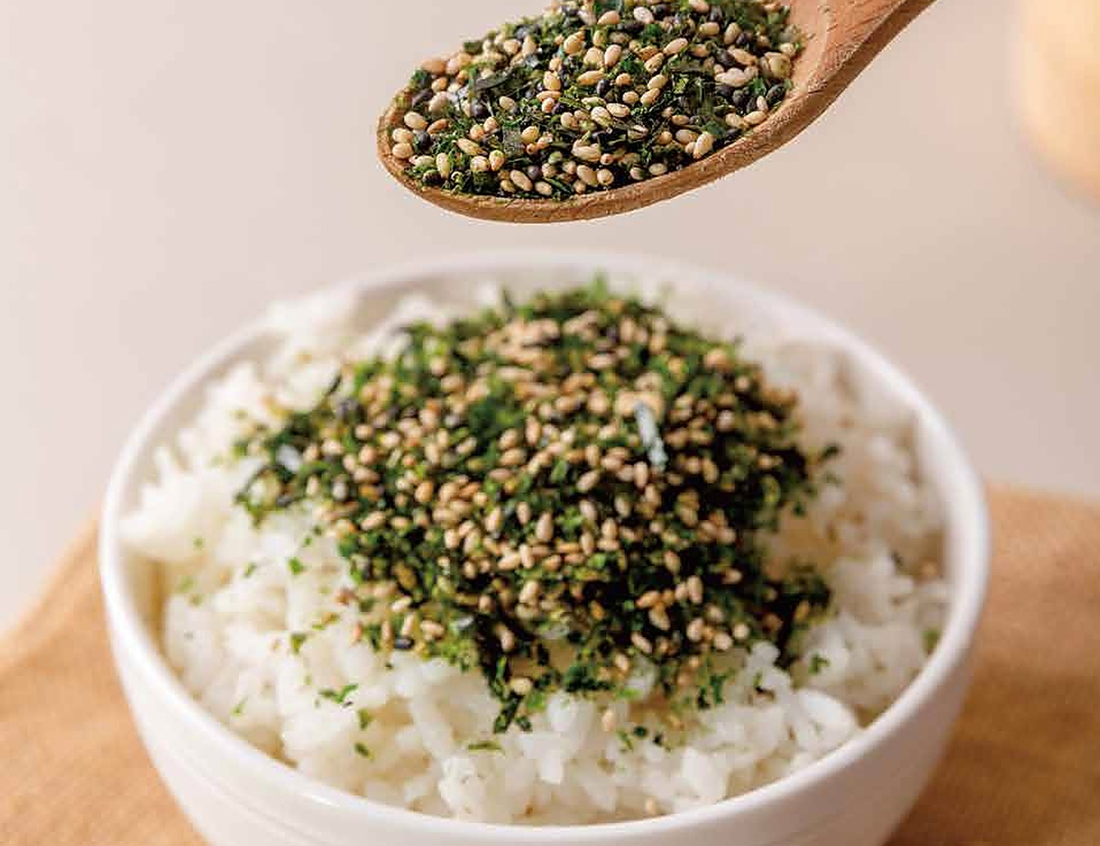
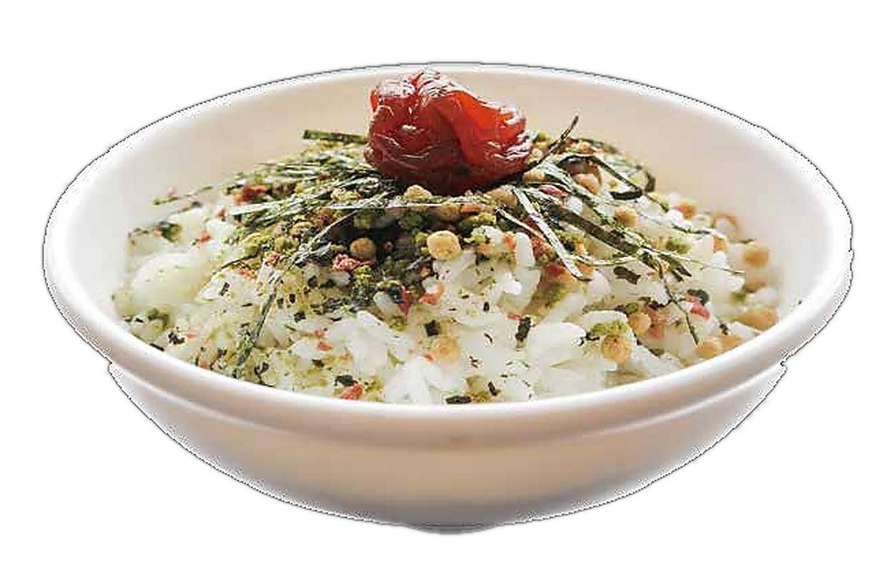
MISHIMA · FURIKAKE · 2/2
Furikake — розрахунок собівартості
Збірний вантаж 17 м³ · один прорахований сценарій
* смак «кімчі» відсутній у роздрібному каталозі —
фото та SKU потребують підтвердження
Креветка
Васабі
Норі
Продукт
Фасовка
Ціна закупки, $/од.
С/С, €/од.
С/С, ₴/од.
Питома ₴/г
Furikake з креветкою
25 г
$0,72
€0,80
35,94 ₴
1,44 ₴/г
Furikake з креветкою
50 г
$1,38
€1,53
68,86 ₴
1,38 ₴/г
Furikake васабі
25 г
$0,89
€0,99
44,42 ₴
1,78 ₴/г
Furikake васабі
50 г
$1,63
€1,81
81,49 ₴
1,63 ₴/г
Furikake зі смаком кімчі *
25 г
$0,66
€0,73
32,69 ₴
1,31 ₴/г
Furikake зі смаком кімчі *
50 г
$1,20
€1,33
59,74 ₴
1,19 ₴/г
Furikake з норі
25 г
$0,56
€0,62
27,70 ₴
1,11 ₴/г
Furikake з норі
50 г
$1,00
€1,10
49,68 ₴
0,99 ₴/г
Фурікаке 25 / 50 г
фото: роздрібний каталог Mishima
⚠ Розрахунок побудований лише для одного логістичного сценарію (збірний 17 м³), на відміну від 4-рівневого порівняння в профілі ZEK. Для коректного зіставлення постачальників за обсягом контейнера потрібно домоделювати сценарії 40′/20′/34 м³.
14

Slide 6
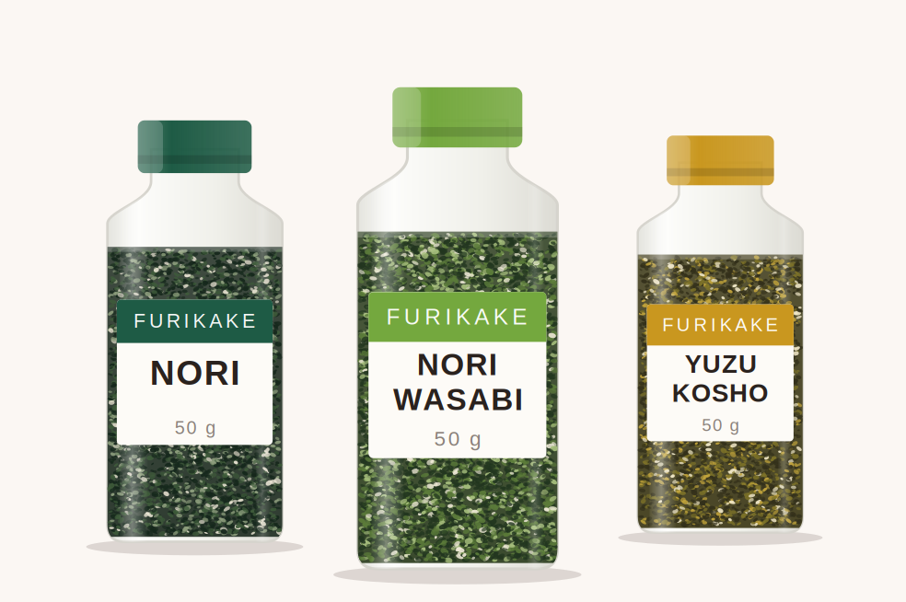
ПРОФІЛЬ ПОСТАЧАЛЬНИКА · 06
Takaokaya Co., Ltd.
(бренд Kinjirushi)
Бутильоване фурікаке та васабі-приправи · Японія
FOB Японія (порт уточнюється)
ПРО КОМПАНІЮ
FURIKAKE · 7 СМАКІВ
Nori
Nori Wasabi
Заснована 1929 р., спеціалізується на продукції з автентичного японського васабі (регіон Адзуміно). Бренд Kinjirushi. Дочірня Takaokaya USA працює з 1986 р. Продукт постачається у форматі скляних «fresh-lock» пляшечок 45–60 г — преміум-позиціонування «Made in Japan» на відміну від пакетованого фурікаке з Китаю.
Yuzu Kosho
Nori Katsuo
Nori Tamago
Curry
Garlic Chili Oil
1929
7 SKU
45–60 г
TAKAOKAYA
рік заснування
бренду
фурікаке в розрахунку
собівартості
фасовка,
скляна пляшка
ВИРОБНИЦТВО · Японія
⚠ Юридична особа й пряме контактне джерело постачальника в матеріалах компанії відсутні — профіль складено за відкритими даними бренду, потребує верифікації перед контрактом.
Візуалізація фасовки fresh-lock · фото постачальника відсутні
15

Slide 7
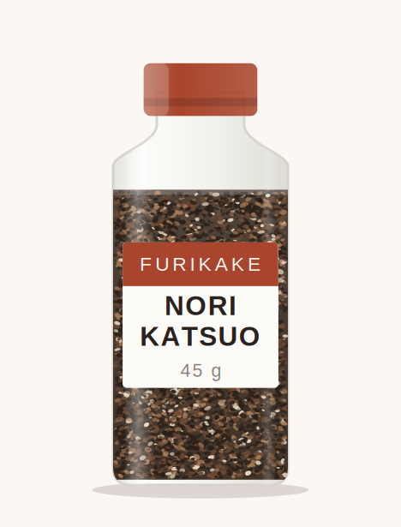
TAKAOKAYA · FURIKAKE · 2/2
Fresh-lock пляшки — собівартість
Збірний вантаж 17 м³ · один сценарій
Продукт
Пак.
Ціна закупки,
$/од.
С/С,
€/од.
С/С,
₴/од.
Питома
₴/г
Примітка
Nori Furikake Bottle
50 г
$1,28
€1,91
86,02 ₴
1,72 ₴/г
Nori Wasabi Furikake Bottle
50 г
$1,28
€1,91
86,02 ₴
1,72 ₴/г
= ціна поз.1
Yuzu Kosho Furikake Bottle
50 г
$1,34
€2,01
90,46 ₴
1,81 ₴/г
Nori Katsuo Furikake
45 г
$1,42
€2,12
95,31 ₴
2,12 ₴/г
Nori Tamago Furikake
60 г
$1,42
€2,12
95,31 ₴
1,59 ₴/г
= ціна поз.4
FRESH-LOCK
скляна пляшка
45–60 г
Curry Furikake
45 г
$1,06
€1,59
71,48 ₴
1,59 ₴/г
Візуалізація фасовки — фото постачальника відсутні
Garlic Chili Oil Furikake
45 г
$1,06
€1,59
71,48 ₴
1,59 ₴/г
= ціна поз.6
⚠ 4 з 7 позицій мають попарно ідентичну закупівельну ціну незалежно від смаку й ваги (45 г vs 60 г) — типово для непроробленого прайсу постачальника; варто запросити поартикульну котирувку. Питома собівартість Takaokaya (≈ ₴1,6–2,1/г) у 1,4–2,1 раза вища за Mishima (≈ ₴0,99–1,8/г) — очікувана премія «Made in Japan», але потребує підтвердження в роздрібній ціні.
16

